Slide 1


PROYECTO INTEGRADOR • REFACTORING, TESTING & CI/CD
Sistema Bancario
Refactorización con Patrones de Diseño (GoF) y Dockerización Web
Implementación de patrones creacionales (Singleton, Factory Method, Builder), cumplimiento riguroso de principios SOLID, automatización de pruebas unitarias y despliegue web aislado en contenedores Docker.
✅ 59 Tests Automatizados | 🐳 Docker Compose Web | 🏛️ SOLID & Clean Architecture

Slide 2
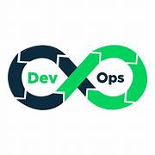
SISTEMA BANCARIO
Objetivos del Proyecto: Evolución y Calidad Integral
[DISEÑO] 1. Refactorización & SOLID
• Diagnóstico: Detectar code smells, acoplamiento excesivo y duplicación en vistas.
• Patrones GoF: Implementar Singleton (BD), Factory Method (Cuentas) y Builder (Personas).
• Principios: Asegurar SRP, OCP, LSP, ISP y DIP en todas las capas del software.
• Meta: Código extensible, mantenible y legible según estándares limpios.
[CALIDAD] 2. Testing Automatizado
• Base Existente: 44 tests unitarios y de integración de persistencia y dominio.
• Nuevos Tests: 15 casos de prueba unitarios para verificar patrones de diseño.
• Total Verificado: 59 tests pasando al 100% (3 skipped documentados).
• Garantía: Cero regresiones: el comportamiento del negocio se mantiene intacto.
[DEVOPS] 3. Dockerización & DevOps
• Portabilidad: Empaquetar la aplicación Flet Web y SQLite en un contenedor aislado.
• Reproducibilidad: Eliminar el problema 'en mi máquina funciona' para siempre.
• Orquestación: Despliegue con 1 comando vía Docker Compose (App + Tests).
• Persistencia: Garantizar persistencia física de la base de datos bancaria.

Slide 3
REFACTORIZACIÓN
Diagnóstico Inicial: Olores de Código Identificados
[DEUDA TÉCNICA] Code Smells Detectados (Antes)
• Múltiples Conexiones BD: Cada vista instanciaba su propio DAO('sistema_bancario.db'), creando hasta 6 engines de SQLAlchemy independientes.
• Lógica Dispersa de Cuentas: Decisiones tipo 'isinstance(cuenta, CuentaAhorro)' y 'if ahorro in nombre' replicadas en 4 vistas distintas.
• Constructor Telescópico: Clase Empleado con 10 parámetros obligatorios/posicionales, haciéndolo ilegible y muy frágil ante cambios.
• Duplicación en Presentación: Funciones _formatear_monto() y SnackBar de feedback repetidas idénticamente en varias vistas.
• Inconsistencia Visual: Paleta de colores hardcodeada con valores hexadecimales dispersos y dispares.
[IMPACTO] Impacto y Principios Violados
• Violación DRY: Duplicación masiva de lógica en vistas, acceso a datos y componentes de UI.
• Violación OCP: Agregar un nuevo tipo de cuenta obligaba a modificar código fuente en múltiples módulos.
• Violación SRP: Las vistas eran responsables de formatear datos, conectar con la BD y renderizar la interfaz.
• Riesgo Concurrencia SQLite: Tener 6 pools de conexiones compitiendo sobre un archivo SQLite local podía generar bloqueos 'database is locked'.
• Estrategia de Solución: Aplicar patrones creacionales formales y centralizar fuentes de verdad.

Slide 4
PATRONES DE DISEÑO
Patrón Singleton: Conexión Única a Base de Datos
[SOLUCIÓN] Arquitectura del Singleton
• Archivo Creado: src/database.py -> Clase DatabaseConnection.
• Mecánica: Diccionario de instancias por ruta (_instances). Crea el Engine SQLAlchemy solo la primera vez que se invoca.
• Configuración Única: El listener event.listen(engine, 'connect', foreign_keys_on) se declara exactamente una sola vez.
• Aislamiento de Tests: Método DatabaseConnection.reset() que libera y limpia instancias para soportar BD :memory: en cada test.
• Acceso Centralizado: src/app_context.py define las instancias globales dao, dao_personal y dao_cliente compartiendo el mismo engine.
[RESULTADO] Comparativa Antes vs Después
• Antes (Dispersión): En cada vista: _dao = DAO('sistema_bancario.db') generando 6 engines independientes.
• Después (Singleton): En src/app_context.py: dao = DAO(DB_PATH) compartido por todas las vistas.
• Verificación Formal: dao.engine is dao_personal.engine is dao_cliente.engine devuelve True.
• Beneficio: Cero riesgo de contención en SQLite, inicialización ordenada y código 100% DRY.

Slide 5
PATRONES DE DISEÑO
Patrón Factory Method: Creación de Cuentas
[DISEÑO] Mecánica del Factory
• Archivo Creado: src/modelos/cuenta_factory.py -> Clase CuentaFactory.
• Registro Dinámico: Método CuentaFactory.registrar(tipo, creador). Permite extender tipos de cuenta en tiempo de ejecución.
• Creación Segura: CuentaFactory.crear(tipo, ...) y CuentaFactory.crear_desde_fila(fila, ...).
• Manejo Case-Insensitive: Normaliza 'ahorro', 'Ahorro', 'CAJA DE AHORRO' al mismo creador.
• Validación: Lanza ValueError descriptivo ante tipos desconocidos en lugar de fallar silenciosamente.
[IMPACTO] Resolución de Problemas Críticos
• Cumplimiento OCP: Agregar 'PlazoFijo' o 'CuentaSueldo' no modifica ninguna línea de la fábrica ni de las vistas.
• Corrección de Bug Latente: Antes: al loguear, autenticacion.py convertía todo a Cuenta base perdiendo aplicar_interes(). Ahora: reconstruye CuentaAhorro auténtica.
• Limpieza en Vistas: Se eliminaron todos los if/isinstance en home_cliente, home_operaciones y home_historial.
• Verificación Automatizada: 7 tests unitarios específicos en tests/test_patrones.py garantizan su correcto funcionamiento.

Slide 6
PATRONES DE DISEÑO
Patrón Builder: Construcción Fluida de Entidades
[ARQUITECTURA] Jerarquía de Builders
• Archivo Creado: src/modelos/persona_builder.py con Fluent Interface.
• PersonaBuilder: Base común: con_nombre(), con_apellido(), con_dni(), con_password(), etc.
• ClienteBuilder: Extiende la base y añade con_categoria() y con_estado().
• EmpleadoBuilder: Extiende la base y añade con_legajo(), con_cargo(), con_departamento(), con_salario(), etc.
• Reutilización Limpia: Herencia orientada a la especialización sin repetir atributos comunes.
[BENEFICIO] Legibilidad y Respeto al Dominio
• Adiós al Telescoping Constructor: Llamadas de 10 parámetros posicionales confusas convertidas en bloques fluidos auto-documentados.
• Invariante Clave de Diseño: El método .build() delega en el constructor real de dominio (Empleado(...)).
• Validaciones Intactas: El builder NO saltea reglas de negocio: DNI inválido o contraseñas débiles siguen disparando excepciones.
• Facilidad para Tests: Construcción rápida de fixtures en pruebas unitarias con valores por defecto consistentes.

Slide 7
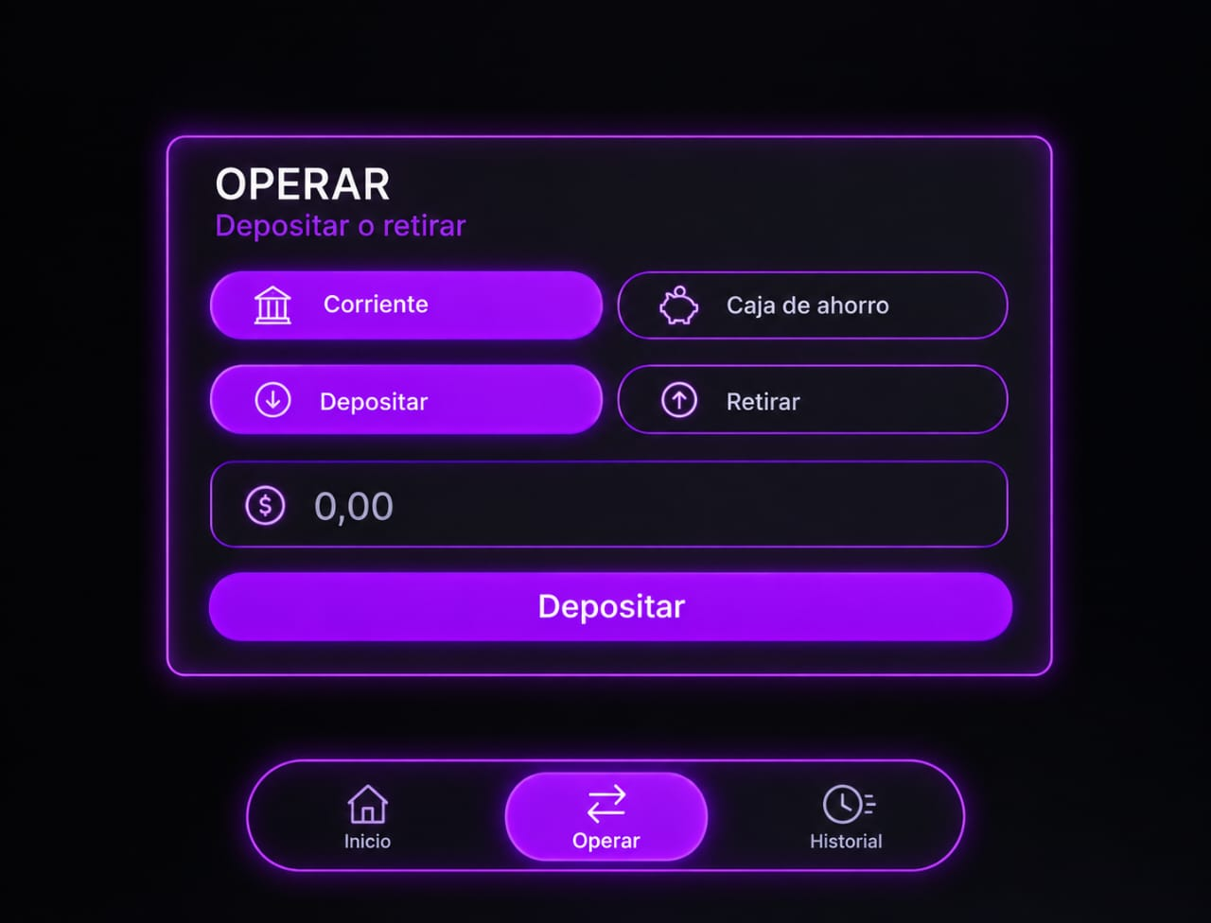
REFACTORIZACIÓN
Principio DRY y Centralización de UI
[ARQUITECTURA UI] Módulos ui_utils.py y app_context.py
• Paleta de Colores Única: Clase Colores centraliza FONDO, VIOLETA, VERDE, ROJO, TEXTO_MUTED. Cero valores mágicos.
• Formateo de Moneda: formatear_monto() unifica la representación '$ 12.345,67' en todas las pantallas.
• Notificaciones Estandarizadas: mostrar_notificacion(page, texto, es_error) reemplaza duplicación de SnackBar en 4 vistas.
• Punto Único de Persistencia: app_context.py desacopla la presentación de la creación de conexiones SQLAlchemy.
• Soporte Docker: DB_PATH = os.getenv('DB_PATH', 'sistema_bancario.db') habilita volúmenes transparentes.
📱 Interfaz de Operaciones con Estilos Unificados

Slide 8
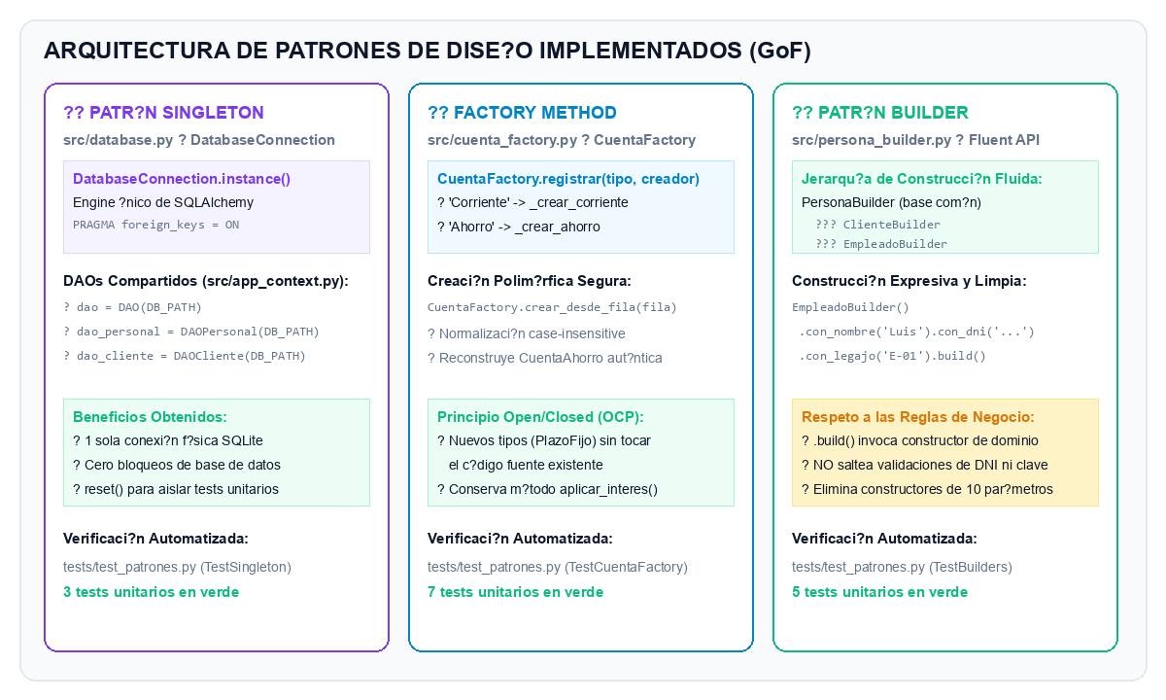
PATRONES GOF
Arquitectura de Patrones de Diseño Implementados

Slide 9
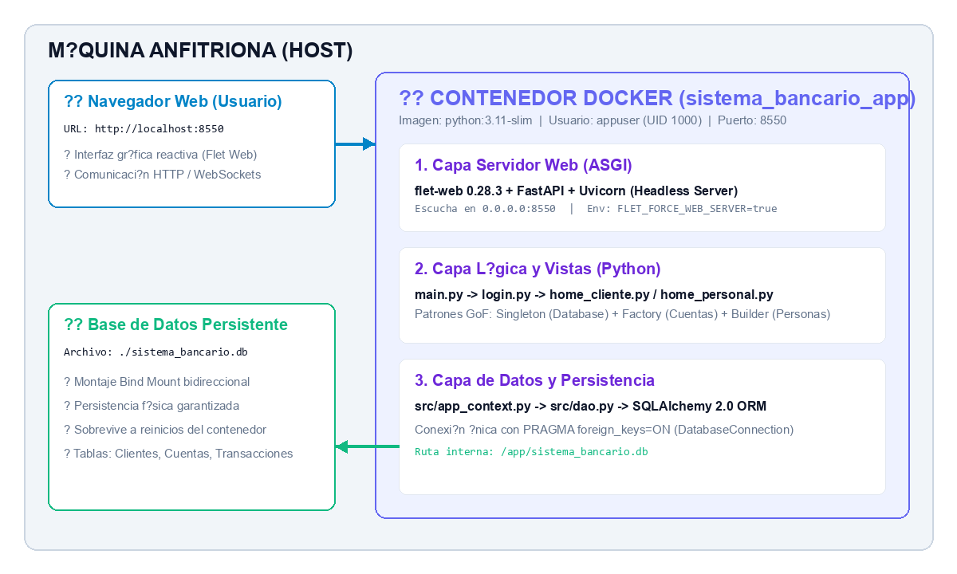
DEVOPS
Dockerización: De Aplicación Desktop a Web Container
[DESAFÍO Y SOLUCIÓN] El Desafío Técnico de Flet en Docker
• Comportamiento Nativo: Flet está diseñado para abrir clientes GUI de Flutter Desktop en el sistema operativo anfitrión.
• Problema en Docker: En contenedores Linux headless (sin pantalla ni X11), la ejecución de escritorio falla de inmediato.
• Solución Implementada: Activar el modo servidor web de Flet (flet-web) con FLET_FORCE_WEB_SERVER=true en 0.0.0.0:8550.
• Dependencia Clave: Se agregó flet-web==0.28.3 en requirements.txt para incluir los assets compilados de Flutter Web.
• Variables de Red: FLET_FORCE_WEB_SERVER=true y FLET_SERVER_IP=0.0.0.0 permiten escuchar en todas las interfaces del contenedor.

Slide 10
DOCKER
Decisiones de Ingeniería en el Dockerfile
[BUILD Y CACHÉ] Optimización y Buenas Prácticas
• Imagen Base python:3.11-slim: Tamaño mínimo, alta seguridad y soporte nativo de wheels compilados para bcrypt y sqlalchemy.
• Caché de Capas (Build Cache): COPY requirements.txt previo a la copia de código. Evita reinstalar dependencias si solo cambia código Python.
• Variables Python: PYTHONUNBUFFERED=1 (logs directos en tiempo real) y PYTHONDONTWRITEBYTECODE=1.
• Contexto Limpio (.dockerignore): Exclusión de venv/, .git/, .pytest_cache/, __pycache__/ y reportes temporales.
[SEGURIDAD Y SALUD] Seguridad y Monitoreo
• Usuario no-root (appuser:1000): El contenedor no corre como root, mitigando vectores de vulnerabilidad de escalamiento de privilegios.
• Permisos de SQLite: chown -R appuser:appuser /app garantiza que appuser pueda escribir el archivo .db y crear archivos journal/WAL.
• HEALTHCHECK Integrado: Sonda nativa con curl cada 30s verificando respuesta HTTP en http://localhost:8550/.
• Orquestación Robusta: Docker reinicia automáticamente el contenedor si ocurre un fallo inesperado (unless-stopped).

Slide 11
DOCKER COMPOSE
Orquestación con Docker Compose y Persistencia
[SERVICIOS] Servicios Declarados
• Servicio banco-app: Levanta la interfaz web bancaria en el puerto 8550:8550. Listo para producción local.
• Servicio test (Profile test): Ejecuta pytest -v dentro del contenedor idéntico al de producción sin interferir con la app web.
• Archivo .env.example: Documenta variables FLET_SERVER_IP, FLET_SERVER_PORT, FLET_FORCE_WEB_SERVER y DB_PATH.
• Comando Unificado: docker compose up --build -d compila y levanta la infraestructura en segundos.
[DATOS PERSISTENTES] Persistencia de Datos (Bind Mount)
• Configuración: volumes: - ./sistema_bancario.db:/app/sistema_bancario.db
• Mecanismo: Mapea directamente el archivo SQLite de la máquina anfitriona dentro del contenedor.
• Ventaja Clave: Las altas de clientes, depósitos y transferencias persisten aunque el contenedor sea destruido y recreado.
• Facilidad de Backup: Basta con respaldar el archivo local para tener una copia de seguridad íntegra de la base.

Slide 12
TESTING
Calidad Garantizada: Suite de Pruebas Automatizadas
[RESULTADOS] Métricas de Testing (Pytest)
• Total de Tests: 59 pruebas automatizadas ejecutadas y aprobadas al 100%.
• Tests de Dominio y Persistencia: 44 tests originales intactos (autenticación, cuentas, clientes, transacciones, etc.).
• Nuevos Tests de Patrones (15): test_patrones.py cubre específicamente la refactorización realizada.
• Tests Omitidos (3 skipped): Casos especiales de propuesta a la espera de merges externos.
• Tiempo de Ejecución: ~5.2 segundos en suite completa.
[PATRONES CUBIERTOS] Desglose de Tests de Patrones
• TestSingleton (3 tests): Verifica instancia única por ruta, engine compartido entre DAOs y reset() para aislamiento.
• TestCuentaFactory (7 tests): Verifica creación correcta por subclase, case-insensitivity, error en tipo inválido, reconstrucción desde BD y extensibilidad OCP.
• TestBuilders (5 tests): Verifica construcción de Persona, Cliente y Empleado; comprueba que no se salteen validaciones de dominio.

Slide 13
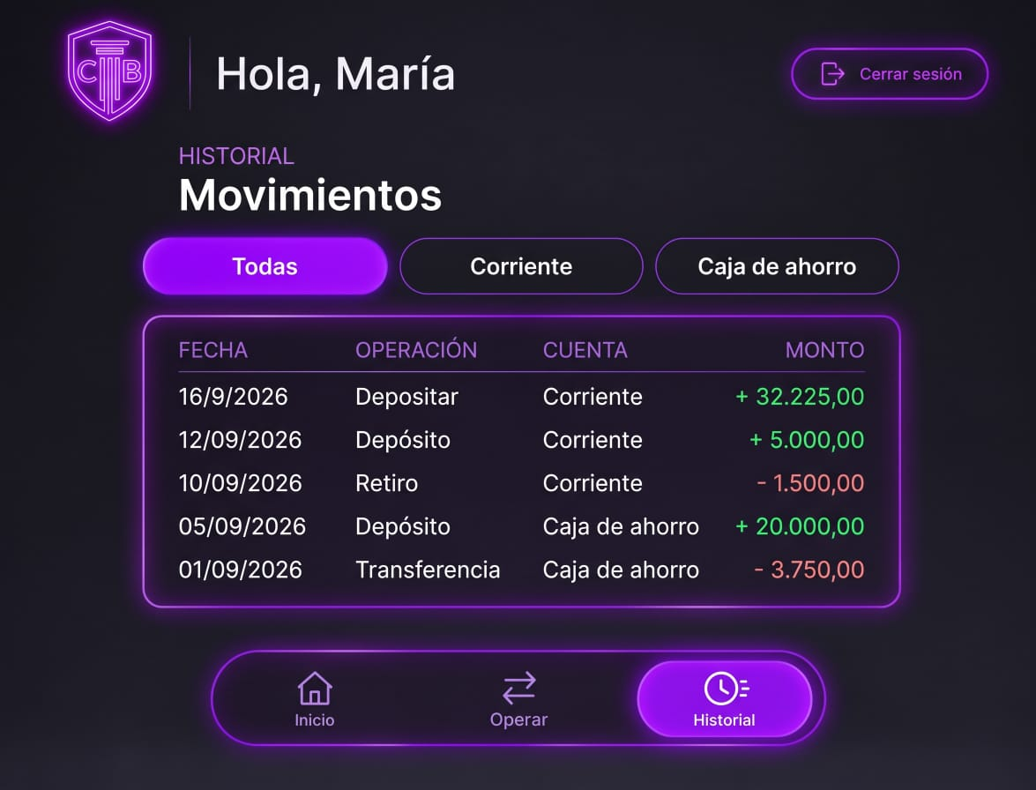
DEMO EN VIVO
Guion para la Demostración en Vivo
[TERMINAL Y DEMO] Paso a Paso en la Terminal
• 1. Levantar la App: docker compose up --build -d (Compilación de capas e inicio en segundo plano).
• 2. Verificar Salud: docker compose ps (Mostrar estado 'healthy' y puerto 8550 expuesto).
• 3. Ver Logs del Servidor: docker compose logs banco-app (Mostrar arranque limpio del servidor web de Flet).
• 4. Navegación Web: Abrir http://localhost:8550 en el navegador. Login Personal: DNI 22233344 | Clave: admin.
• 5. Probar Persistencia: docker compose down y docker compose up -d. Los saldos y transacciones persisten intactos.
• 6. Correr Tests en Contenedor: docker compose run --rm banco-app pytest -v (59 tests pasando en verde dentro de Docker).
📊 Historial y Operaciones en Tiempo Real

Slide 14
CONCLUSIÓN
Conclusiones y Valor Agregado del Proyecto
[CÓDIGO LIMPIO] Arquitectura Limpia
• Desacoplamiento: Vistas de presentación libres de responsabilidades de persistencia.
• Extensibilidad: Fábrica abierta a nuevos tipos sin tocar código existente.
• Mantenibilidad: Cero duplicación de código gracias a patrones y DRY.
[DEVOPS] DevOps & Portabilidad
• Onboarding 1-Paso: Cualquier miembro del equipo clona y corre en 2 minutos.
• Sin Dependencias: No requiere instalar Python, SQLite ni Flet en la máquina local.
• Paridad Total: Mismo comportamiento en desarrollo, CI/CD y producción.
[CLOUD READY] Listo para la Nube
• Estándar OCI: Imagen Docker estándar lista para desplegarse en la nube.
• Compatibilidad Cloud: Compatible con AWS ECS, Azure Container Apps y Google Cloud Run.
• Seguridad: Usuario no-root y healthchecks integrados desde el diseño.

